Slide 1


Ontsluiting KWS data in FHIR
6 nov 2023

Slide 2
KWS tabellen in input
KWS Domein
Anamnese
BasisData
Contact
EMV
Patient
PatientManagement
Probleem
Zorg
Acta
Operatiekwartier
Functiemeting
RIS
Afspraken
KWS Domein
Zorgprogramma's
MOC
Uitbreiding EMV / Dialyse / Nefrologie / Chemo
Multimedia
Attesten
Deal
Doel is voor de relevante medische inhoud waarvoor een FHIR resource bestaat, deze te extraheren en in een FHIR store op te kunnen slaan.

Slide 3
FHIR resource types in export
Foundational resources
Patient
Practitionar
PractitionarRole
Specimen
Clinical resources
AllergyIntollerance
CarePlan
ClinicalImpression
Condition
Encounter
Observation
Procedure
Medication resources
Medication
MedicationAdministration
MedicationRequest
Workflow resources
Appointment
ServiceRequest
Management resources
Basic
Location
Organisation
En mogelijks nog enkele andere resource types…

Slide 4
Coderen binnen in FHIR: SNOMED, ATC, LOINC
Voor labotesten is de meest aanvaarde code de LOINC codering
Voor medicatie gebruiken we reeds de internationale ATC codering
Rest – zoals bij iedereen :-) - zijn eigen locale codes.
==> Mappen naar SNOMED
MAAR: budget werd beperkt
==> pragmatische aanpak

Slide 5
Interne codes die gemapt moeten worden
Domeinen
Opmerkingen
Radiologie
Functiemetingen
Operaties
Zorghandelingen
Een klein deel van de codes vertegenwoordigt grootste deel van de registraties
Veel codes worden gedeeld tussen nexuzhealth ziekenhuizen maar soms (vooral voor OK codes) werden veel lokale codes toegevoegd
Analyse 2022
1.717 zorgdefinities
8.284 ingreepcodes
848 radiologie uitvoeringscodes
185 nucleaire uitvoeringscodes
9.249 acta uitvoeringscodes
20.283

Slide 6
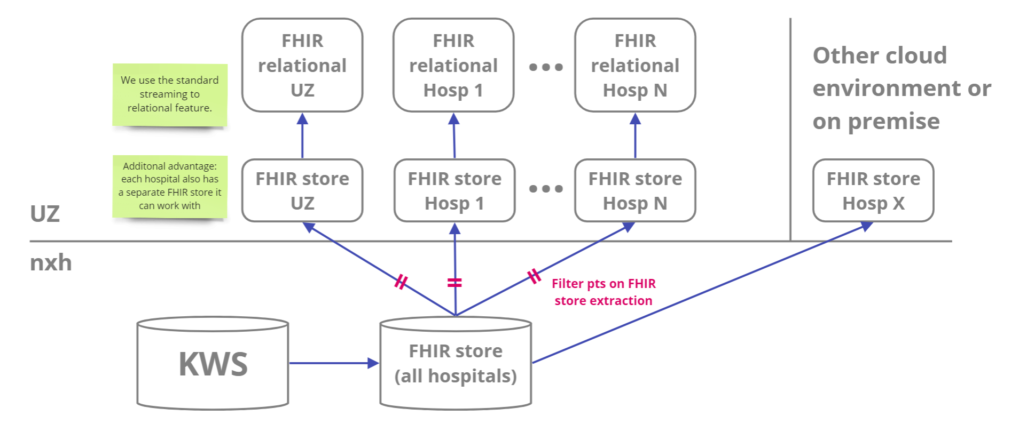
Architectuur
Set up for Plexus
Set up for other hospitals not on GCP

